Slide 1

NÁVRAT DENNÍHO STUDIA A NOVÉ PORTFOLIO HGF VŠB–TUO
Hospodářská a sociální rada Mostecka
14. září 2026

Slide 2

66
MOST
1960
Začátek působení VŠB-TUO v Mostě
2026
Nová etapa - návrat prezenčního studia
tradice • praxe • technika • suroviny • krajina • data • ekonomika
03/09/2026
Akreditace prezenčního studia v Mostě
2

Slide 3
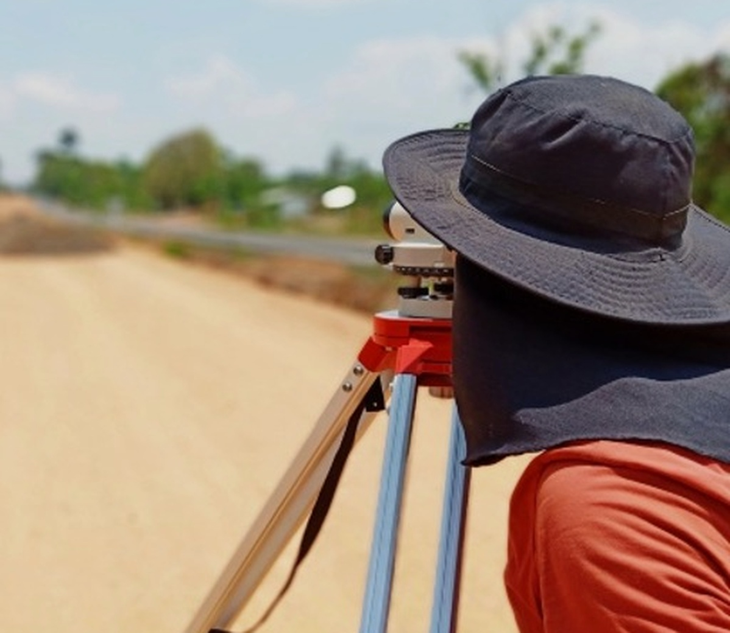
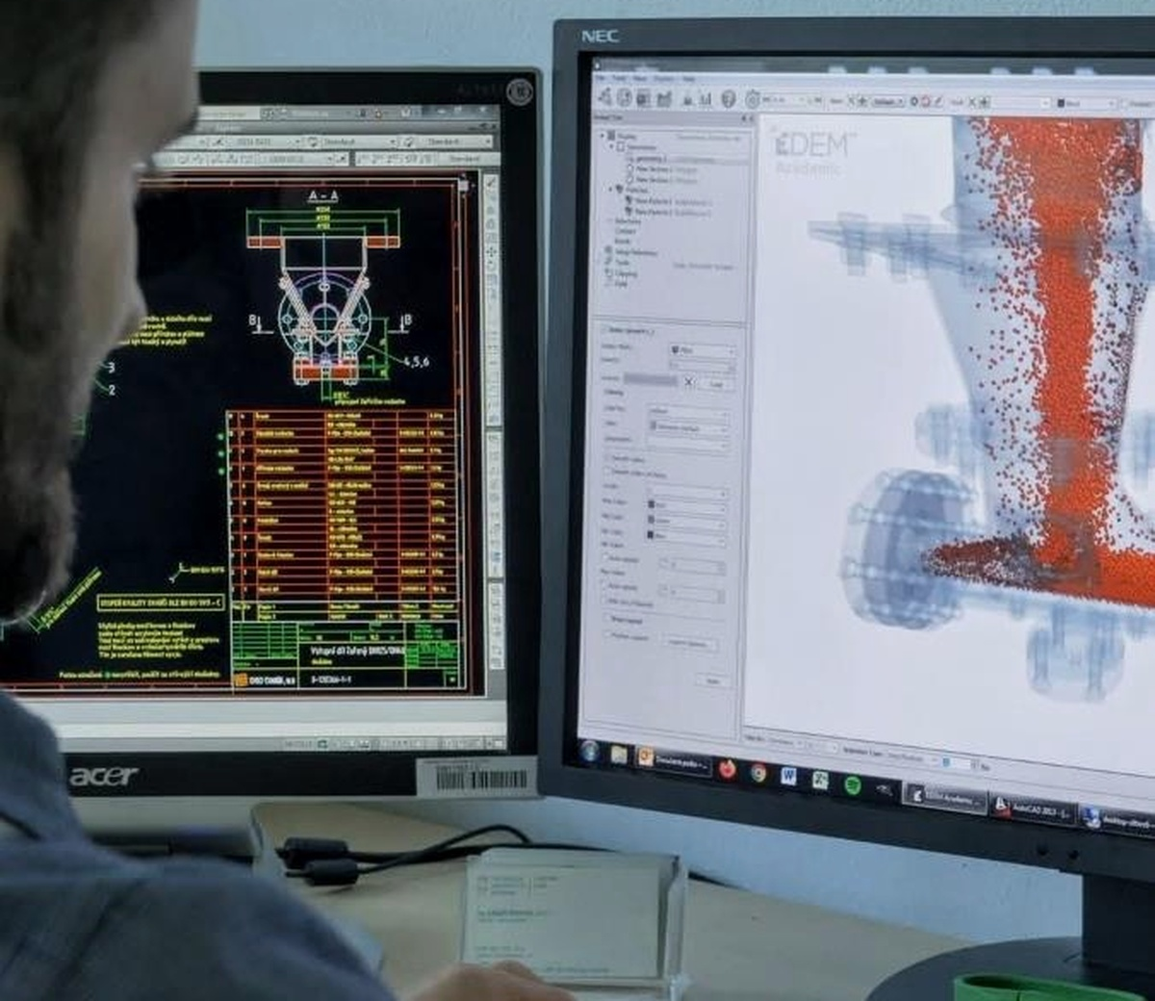
SOUČASNÝ STAV STUDIA V MOSTĚ
2026/27
PREZENČNÍ FORMA
KOMBINOVANÁ FORMA
V Mostě nyní neprobíhá.
Dlouhodobá a stabilní součást nabídky
• geodézie a prostorová data
• ekonomika a technologie
• těžba a zpracování surovin
• odpadové hospodářství
• revitalizace pohornické krajiny
Obnovení je připravováno od akademického roku 2027/2028.
3

Slide 4

PROČ VRACÍME PREZENČNÍ STUDIUM DO MOSTU
01
POTŘEBY REGIONU
Odborníci pro transformaci území,
infrastrukturu, suroviny a cirkulární ekonomiku.
02
POTŘEBY TRHU PRÁCE
Výuka propojená s firmami, institucemi
a reálnými projekty v Ústeckém kraji.
03
AKADEMICKÉ PROSTŘEDÍ
Návrat denních studentů a posílení
vzdělanosti i života ve městě.
VZDĚLÁVÁNÍ JAKO SOUČÁST TRANSFORMACE REGIONU
03/09/2026
Akreditace prezenčního studia v Mostě

Slide 5
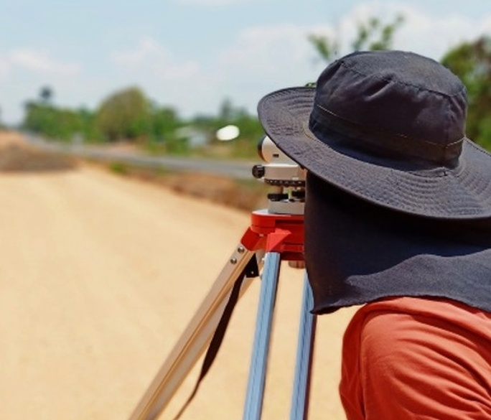
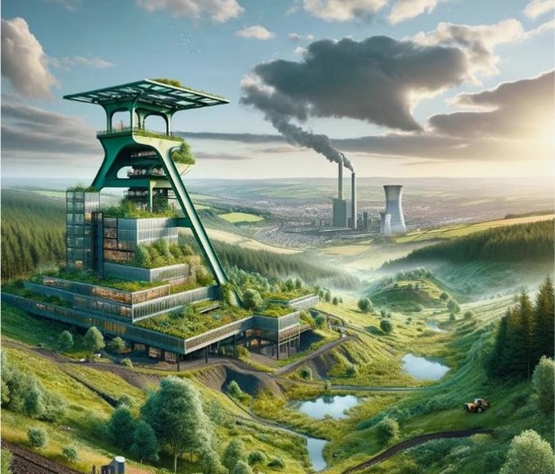

PŘIPRAVOVANÉ PORTFOLIO PRO MOST
INŽENÝRSKÁ
GEODÉZIE
REVITALIZACE
POHORNICKÉ KRAJINY
EKONOMIKA
A TECHNOLOGIE
Bc. + navazující Ing.
PREZENČNÍ + KOMBINOVANÁ
Bc. + navazující Ing.
PREZENČNÍ + KOMBINOVANÁ
Bc. + navazující Ing.
PREZENČNÍ + KOMBINOVANÁ
KOMBINOVANÁ FORMA ZŮSTÁVÁ: TĚŽBA A ZPRACOVÁNÍ NEROSTNÝCH SUROVIN • ODPADOVÉ HOSPODÁŘSTVÍ A RECYKLACE SUROVIN

Slide 6

KDE JSME NYNÍ
Aktuálně probíhá vnitřní schvalovací proces na VŠB–TUO
✓
✓
PŘÍPRAVA
AKREDITACÍ
SCHVALOVÁNÍ
NA UNIVERZITĚ
PŘIJÍMACÍ
ŘÍZENÍ
ZAHÁJENÍ
VÝUKY
dokončena
probíhá
předpoklad 1. 1. 2027
září 2027

Slide 7


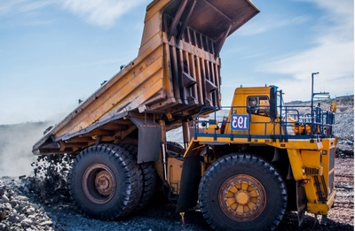

STUDIUM PEVNĚ UKOTVENÉ V REGIONU
ÚZEMÍ A KRAJINA
revitalizace • brownfieldy • voda • plánování
PRŮMYSL A SUROVINY
těžba • zpracování • technologie • energetika
DATA A DIGITALIZACE
geodézie • GIS • 3D data • digitální modely
MOST
Výuka, praxe a výzkum jako jeden celek.
studenti • firmy a instituce • výzkum

Slide 8

CO PŘINESE AKADEMICKÝ ROK 2027/2028
66
3
5
let tradice
programové linie
s prezenční formou
programových linií
Bc. → navazující Ing.
Prezenční studium pro maturanty + kombinovaná forma pro pracující
= širší dostupnost technického a přírodovědného vzdělávání v regionu.
Cílem je dlouhodobě ukotvit mladé odborníky v Ústeckém kraji.
10

Slide 9

66 LET V MOSTĚ.
NOVÁ ETAPA ZAČÍNÁ.
Ing. Marcel Brejcha, Ph.D.
Vedoucí Institutu kombinovaného studia Most
Most • 14. září 2026
DĚKUJI ZA POZORNOST

Slide 10
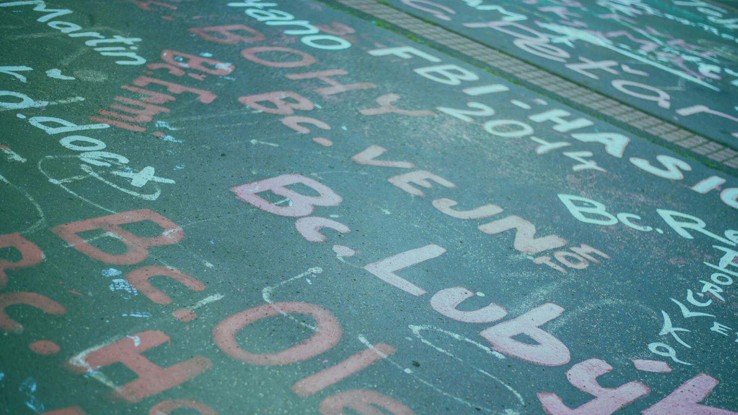

LEAVE YOUR MARK ON OUR ROAD,
AND WE´LL LEAVE
OUR MARK ON YOUR LIFE.

